Slide 1
Medidor de signos vitales
Integrantes:
Estefany Alarcón Inostroza
Levi Urbina Jelves
Natalia Valenzuela Varas
Ricardo Vergara Toloza
Profesor:
- Fernando tapia Ramírez

Slide 2
Semana 1
Objetivo:
Construcción receptor frecuencia cardiaca y recuperación de datos

Slide 3
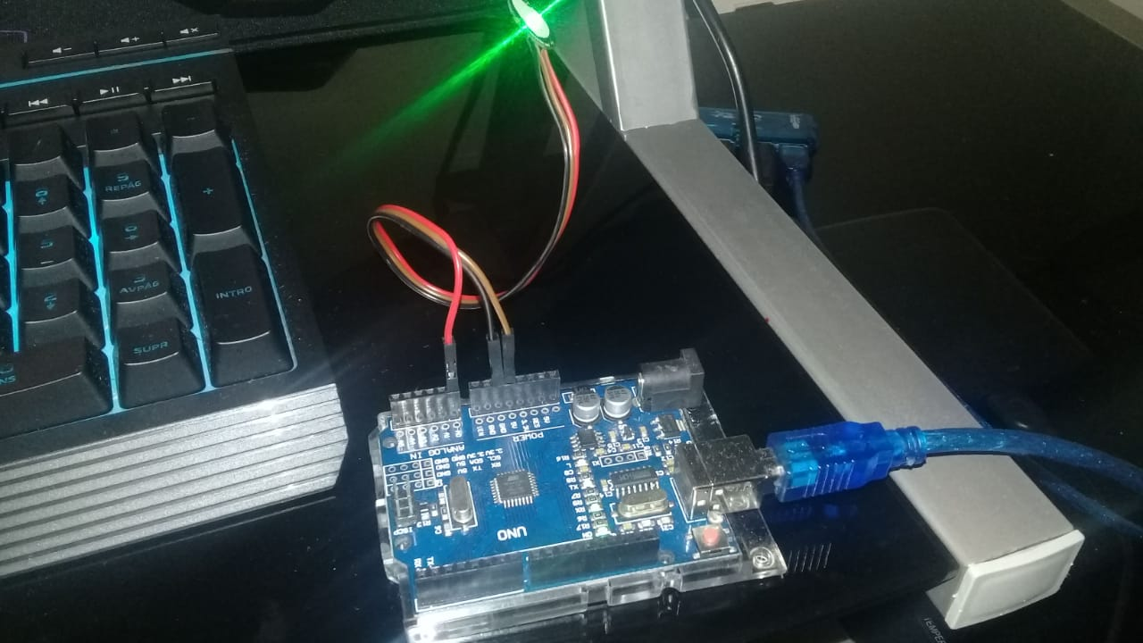
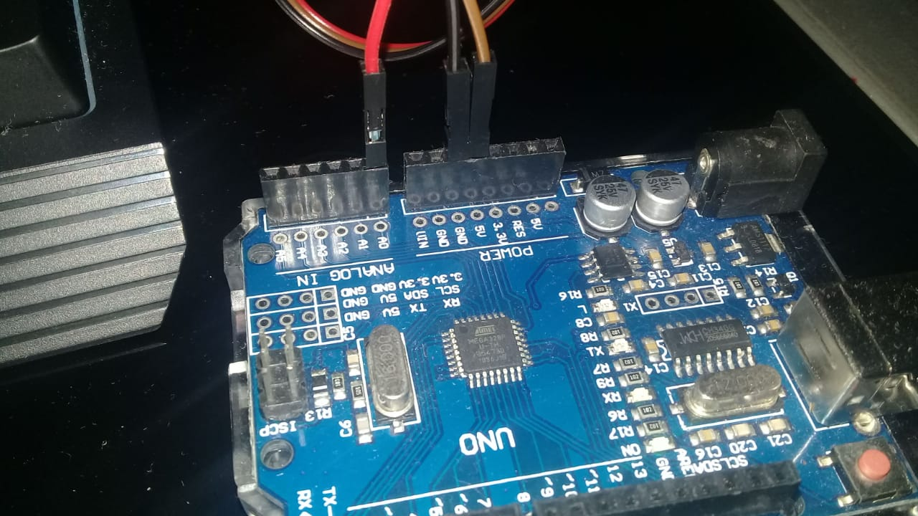
Fotos circuito

Slide 4
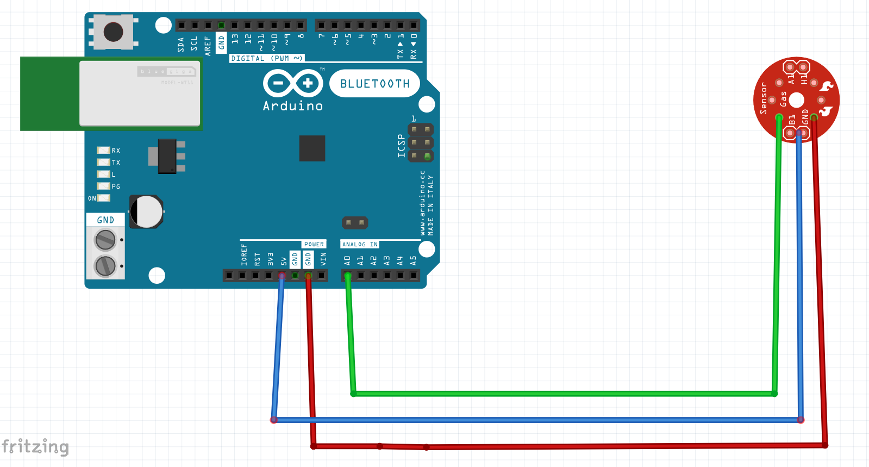
Foto programa

Slide 5
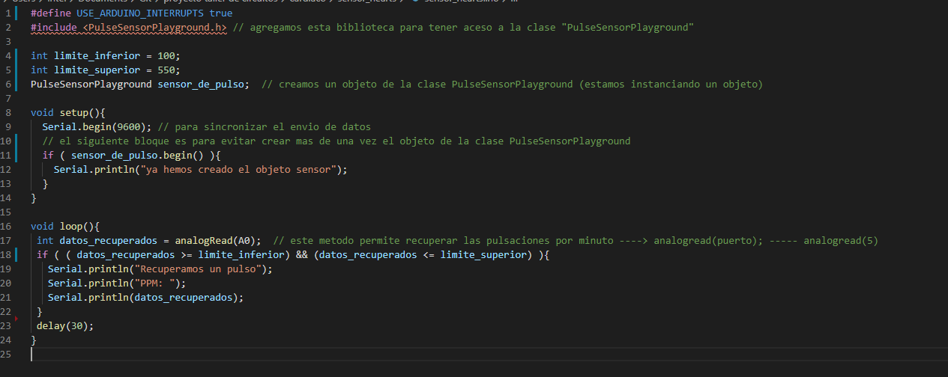
Código

Slide 6
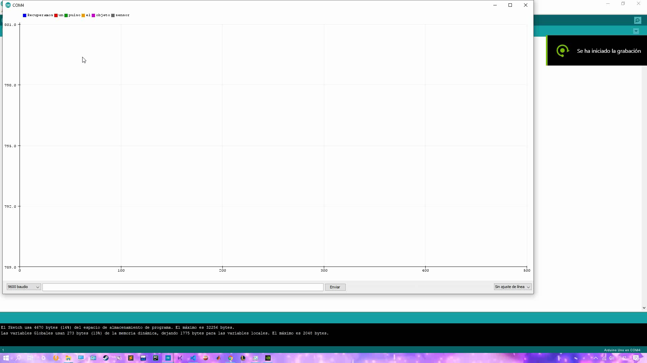
demostración

Slide 7
Semana 2
Objetivo:
Construcción receptor de temperatura y recuperación de datos

Slide 8
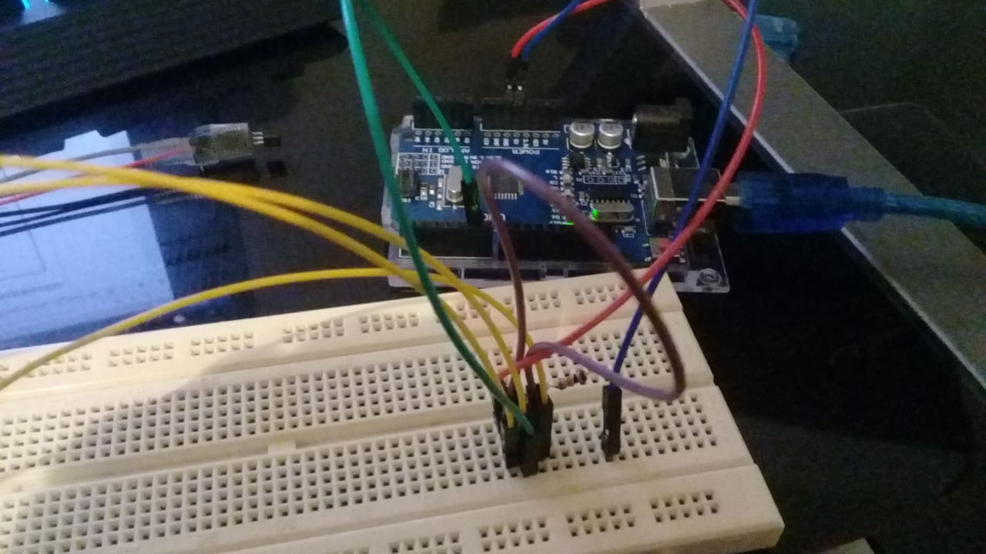
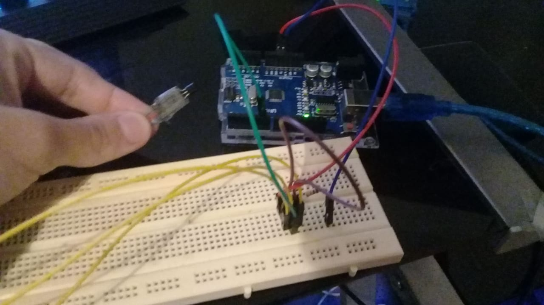
Fotos circuito

Slide 9
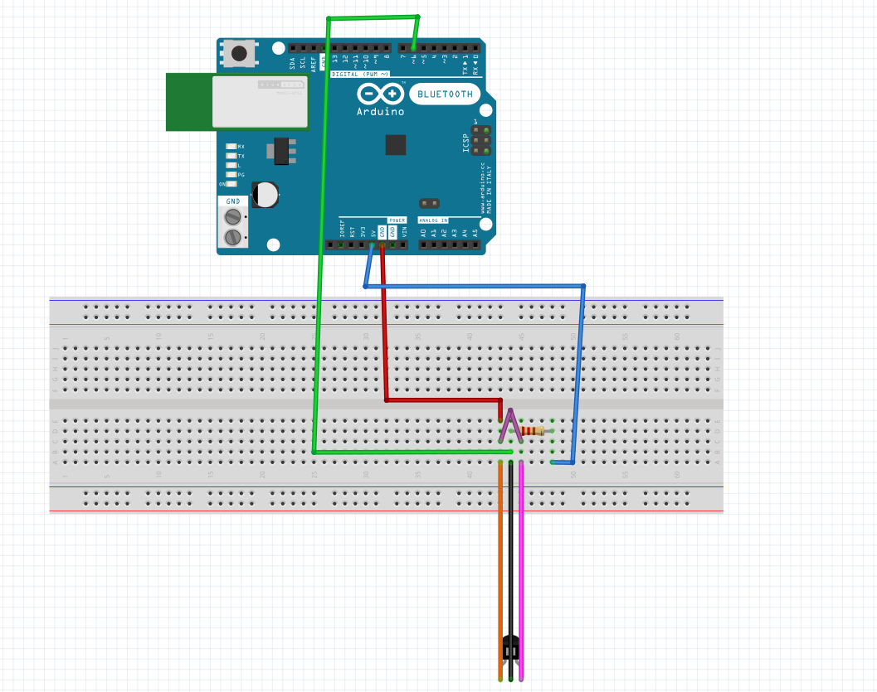
Circuito

Slide 10
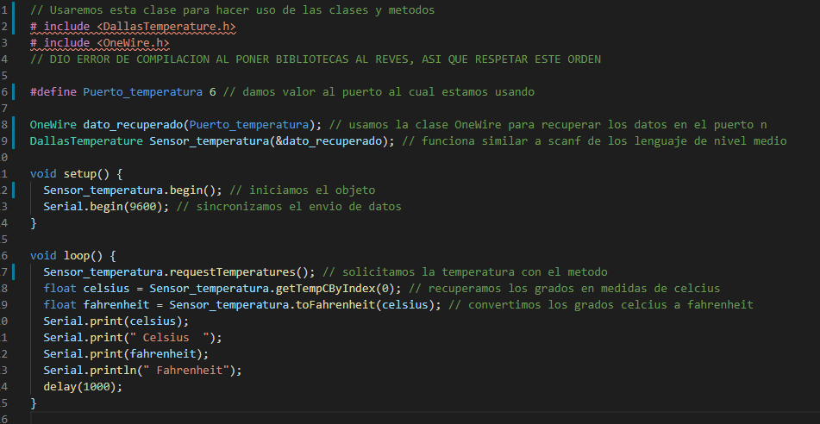
Código

Slide 11
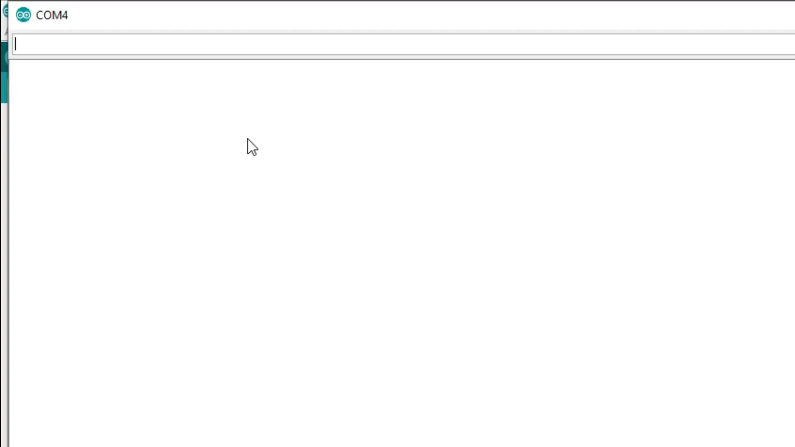
demostración

Slide 12
Semana 3
Objetivo:
Construcción receptor frecuencia respiratoria y recuperación de datos

Slide 13
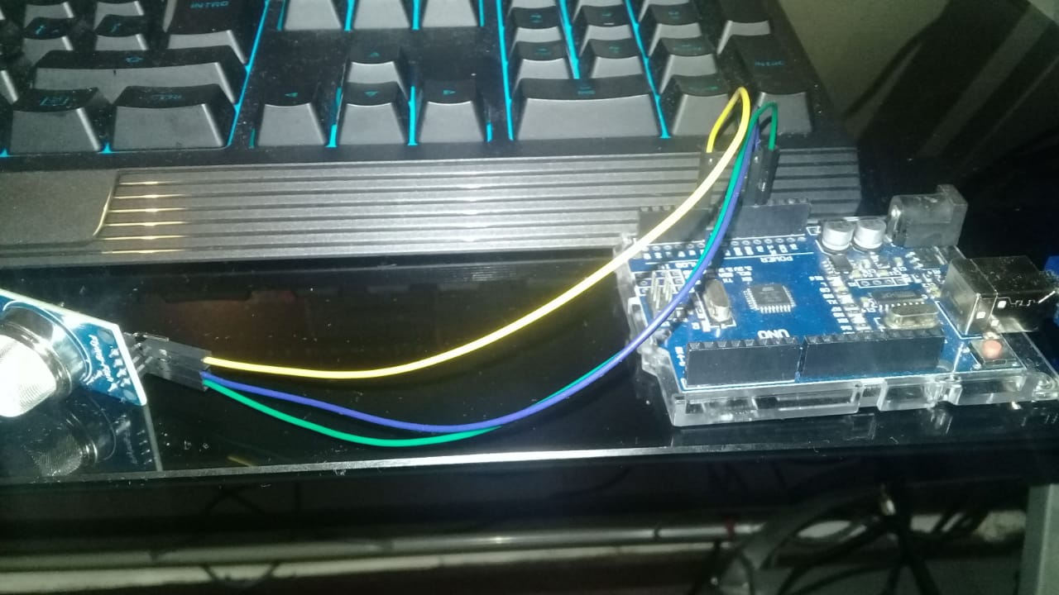
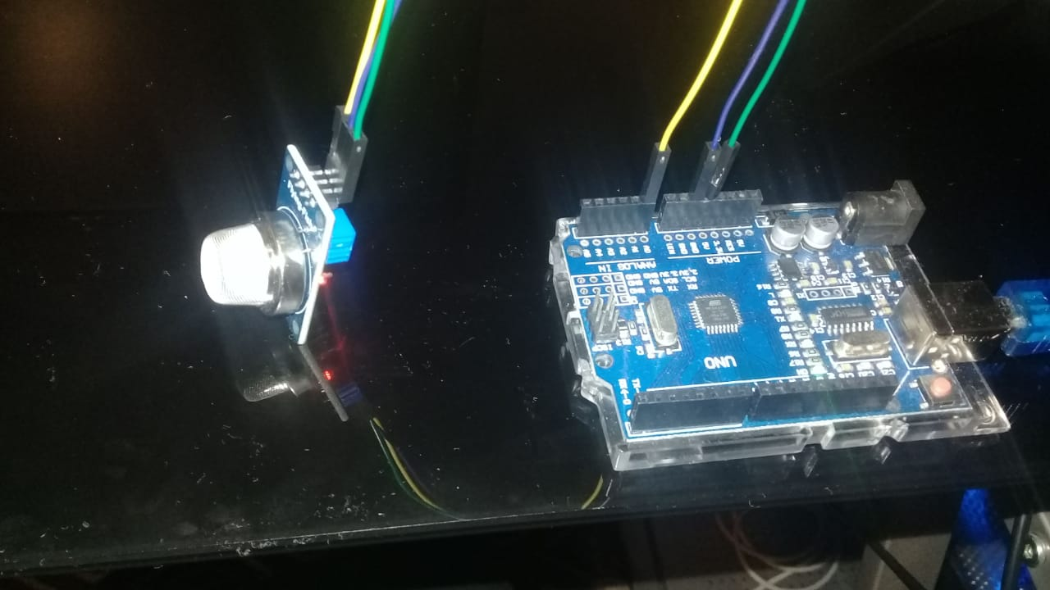
Fotos circuito

Slide 14
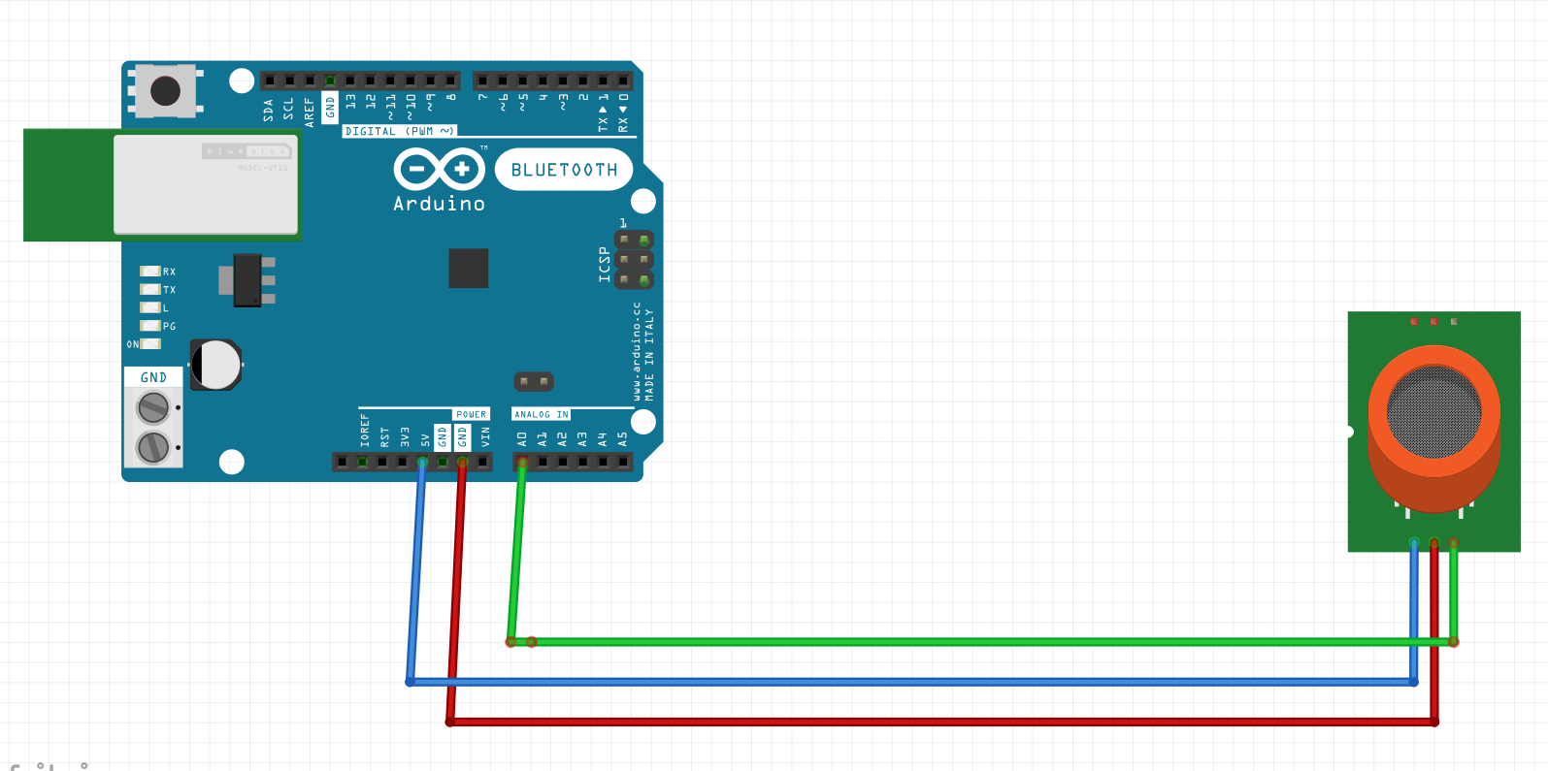
circuito

Slide 15
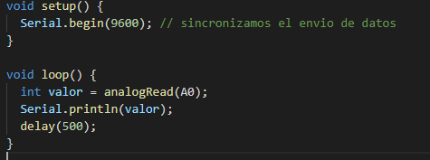
código

Slide 16
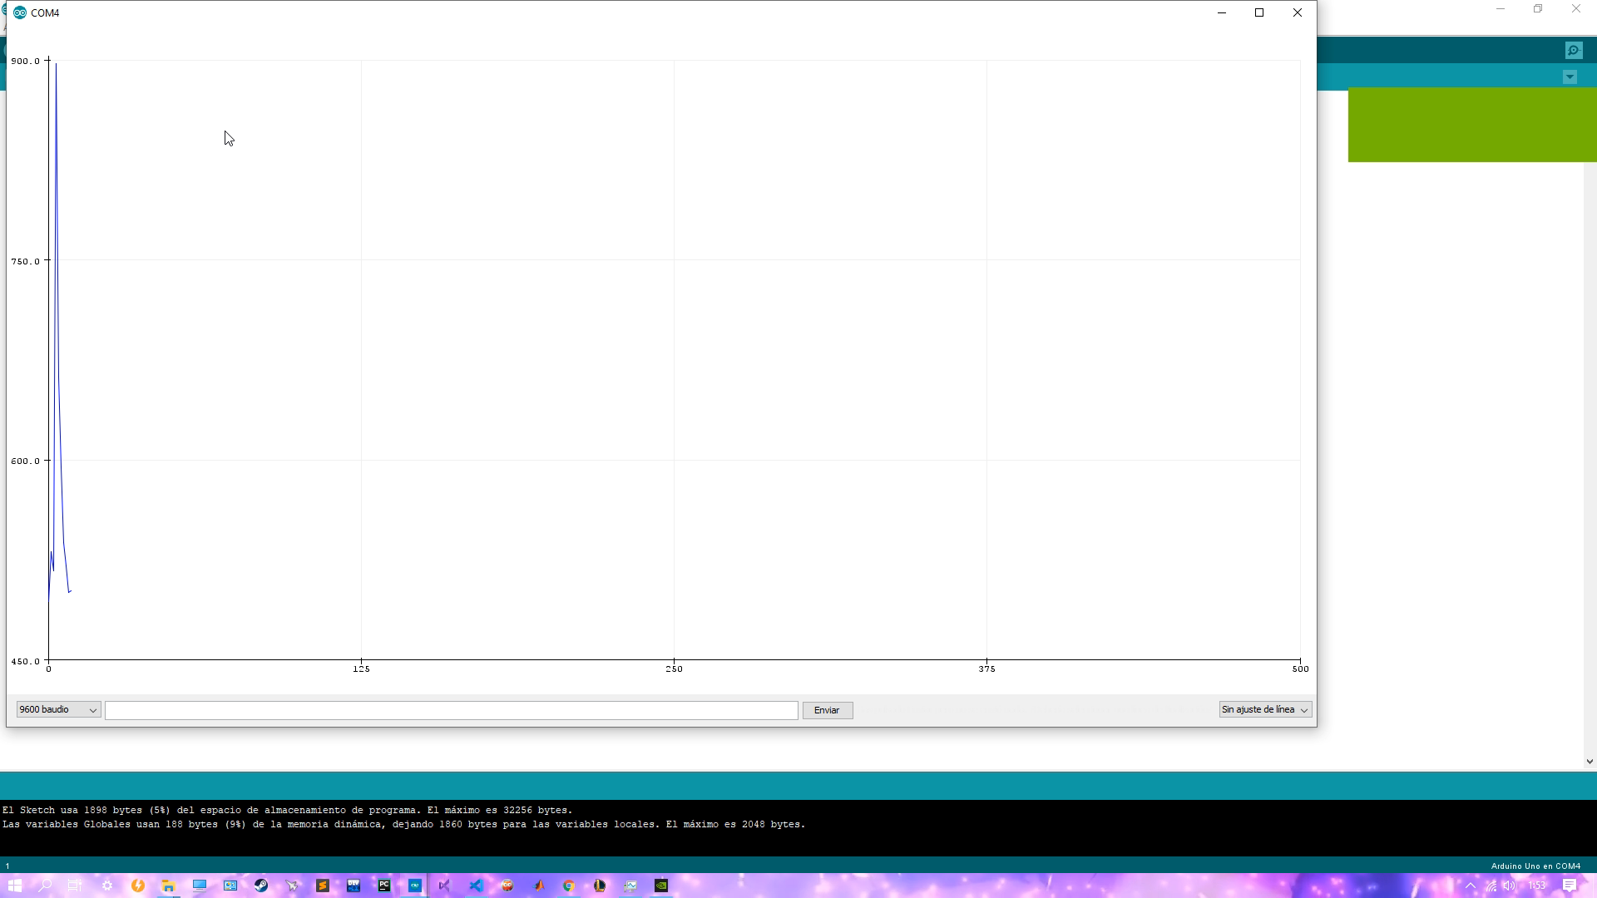
demostración

Slide 17
Semana 4-5
Objetivo:
Unificación de los relectores en un solo modelo

Slide 18
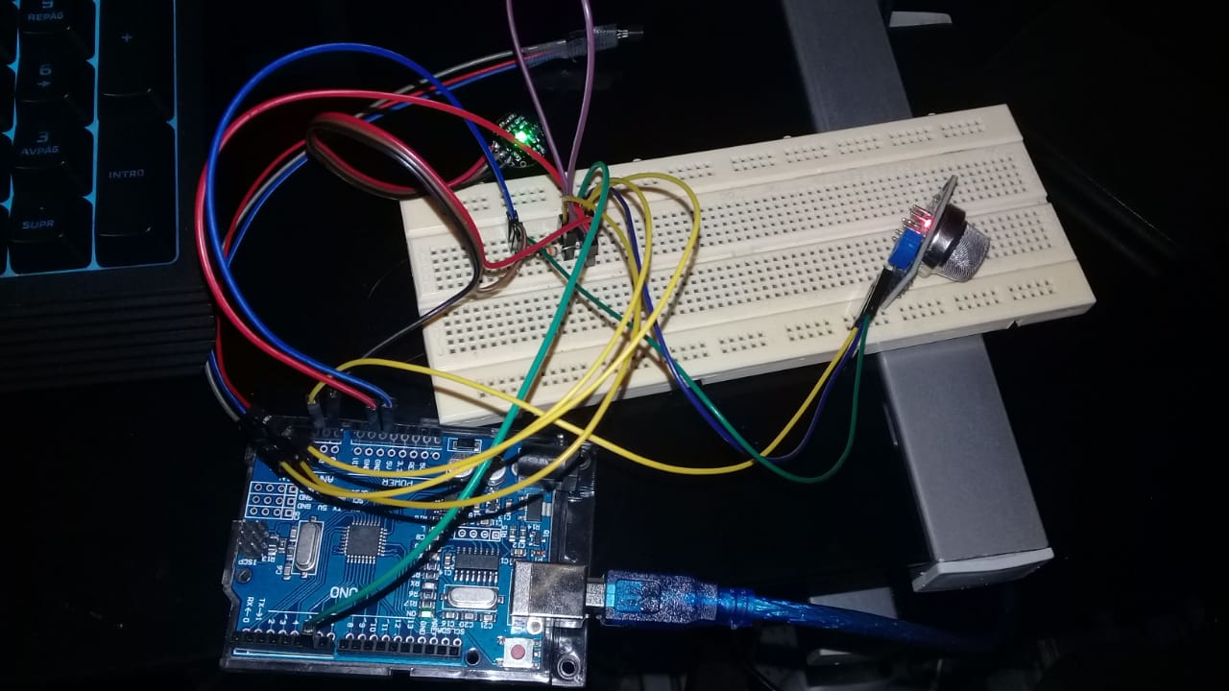
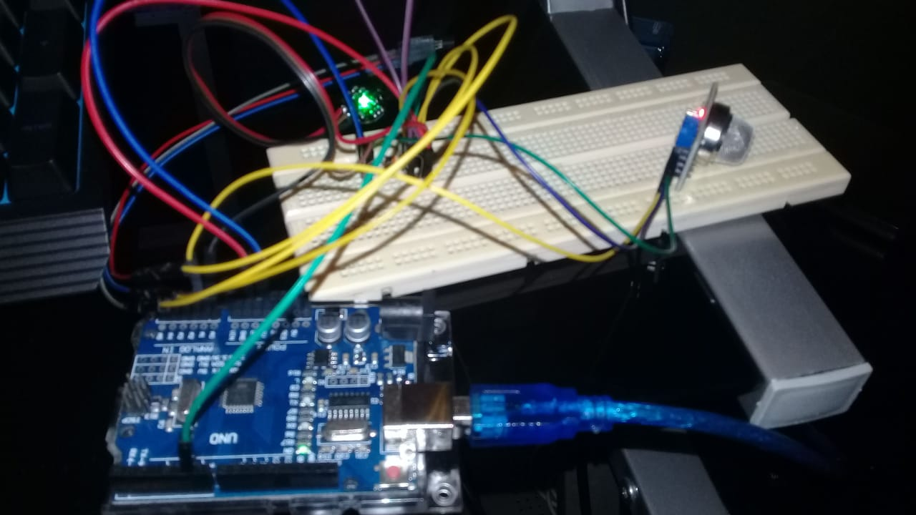
fotos

Slide 19
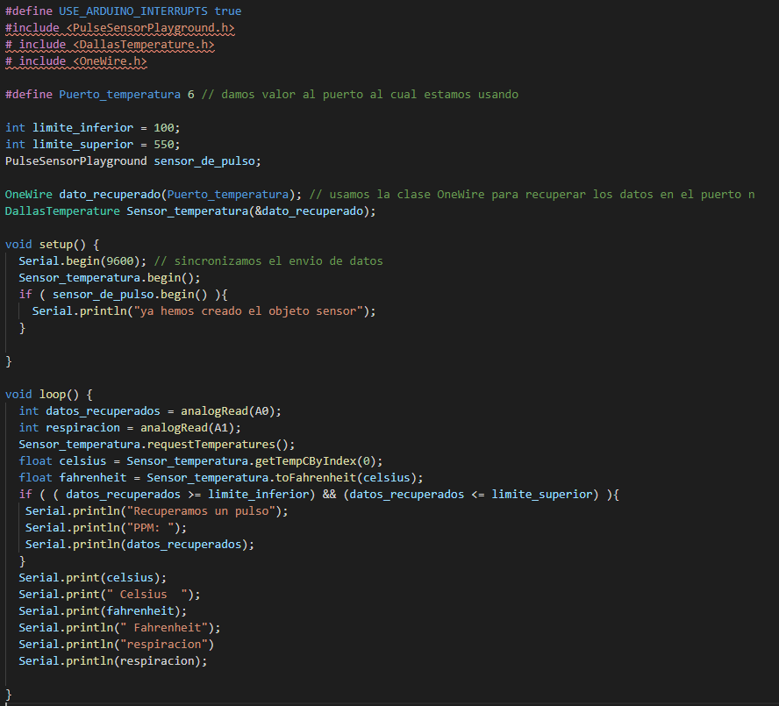
código

